Slide 1
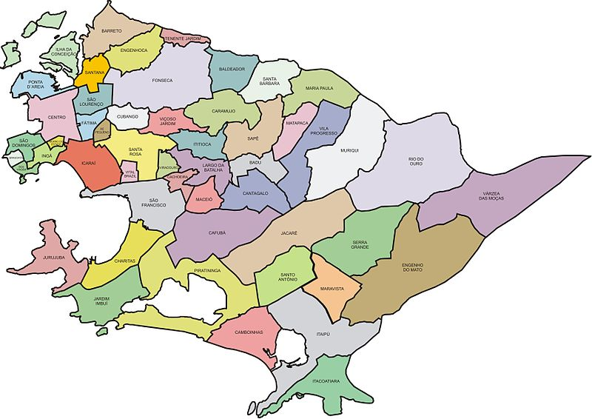
IDENTIFICAÇÃO ROBÓTICA, REQUALIFICAÇÃO, ESTRUTURAL, OPERACIONAL E URBANA NO ÂMBITO DO MUNICIPIO DE NITEROI.
CANAL 4.436 mts
DUTOS 1.448 mts
Fonte :
Régua – Google earth

Slide 2
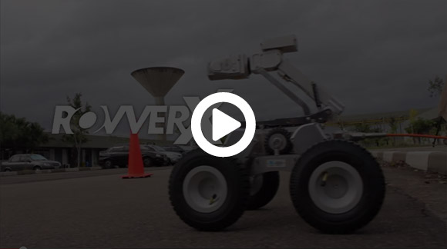
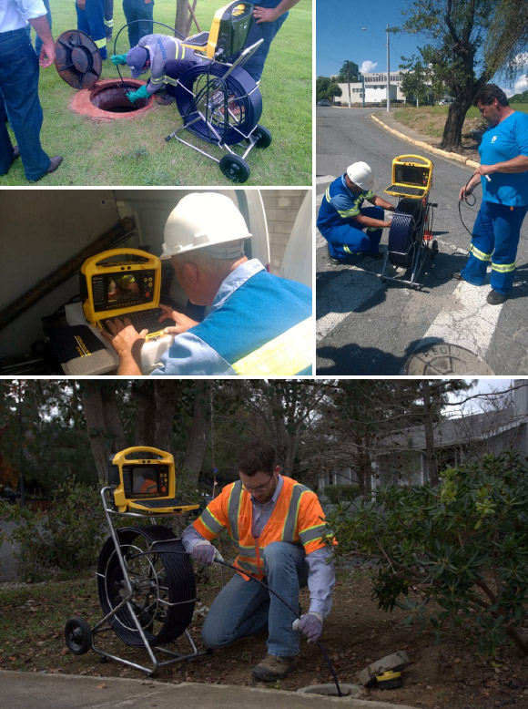
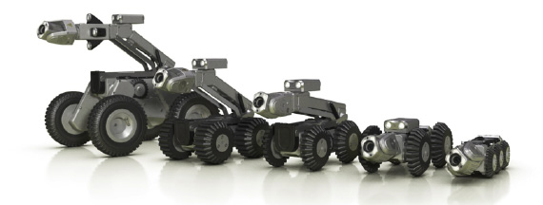
INSPEÇÃO MECÂNICA
Realizada com equipamentos de tecnologia robótica embarcada
Video inspeção por tração manual
http://youtu.be/34mUK-wOCVA
Video inspeção robotizada

Slide 3
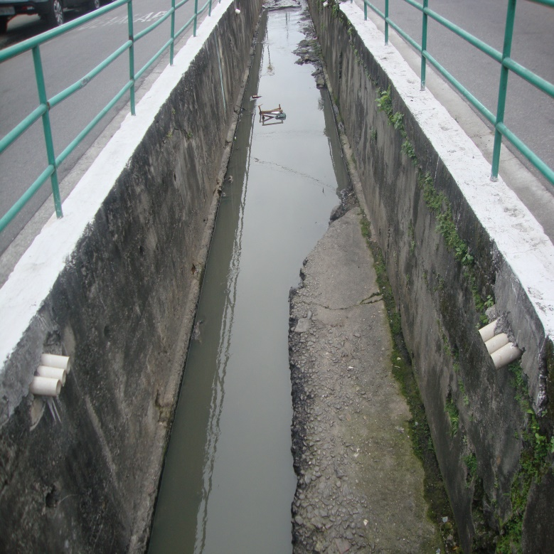
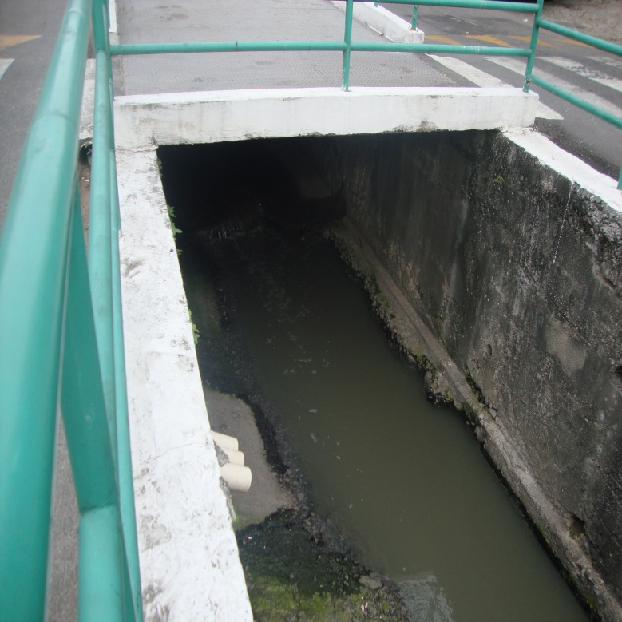
1 – CANAL DA ENGENHOCA NO LARGO DE SÃO JORGE
CANAL 142 mts

Slide 4
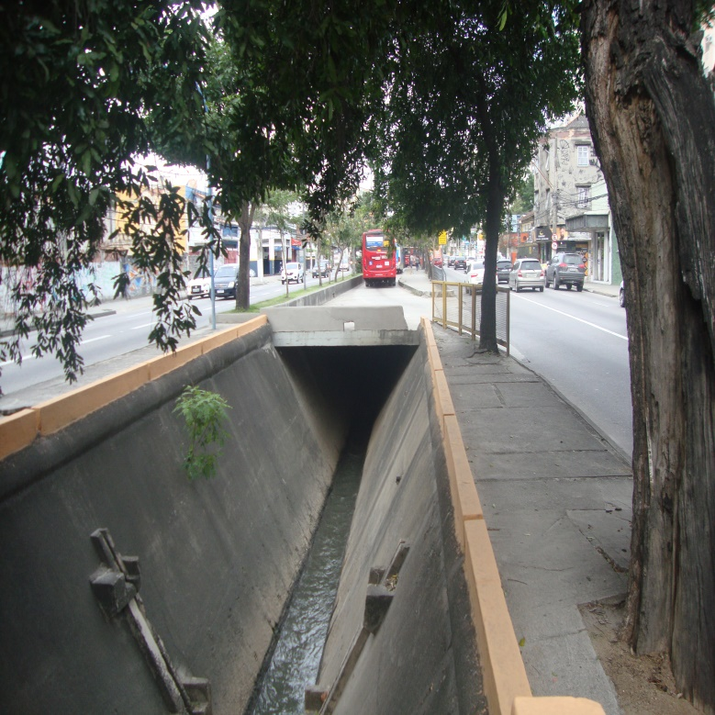
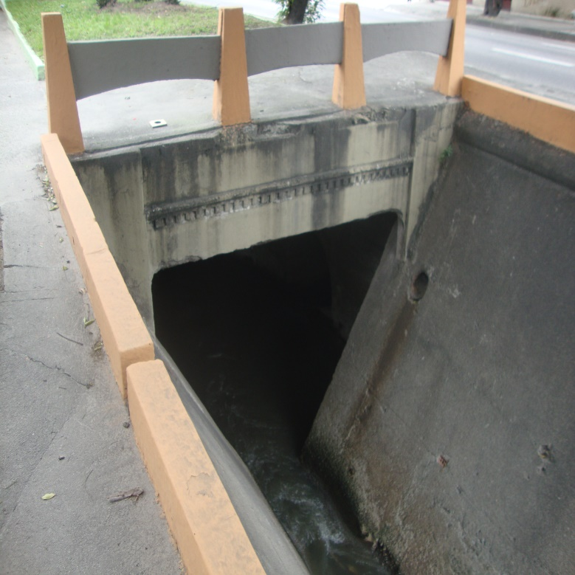
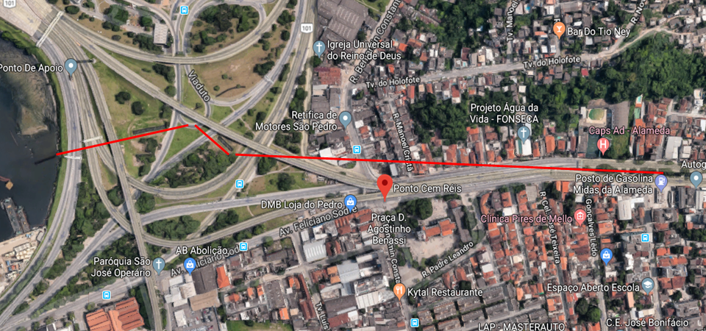
2 – CANAL DA ALAMEDA SÃO BOAVENTURA. DO PONTO CEM REIS ATÉ AV. DO CONTORNO
CANAL 971 mts
CANAL 193 mts

Slide 5
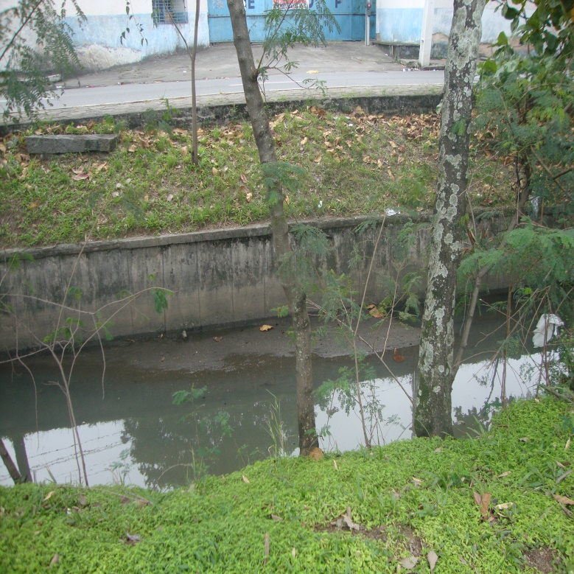
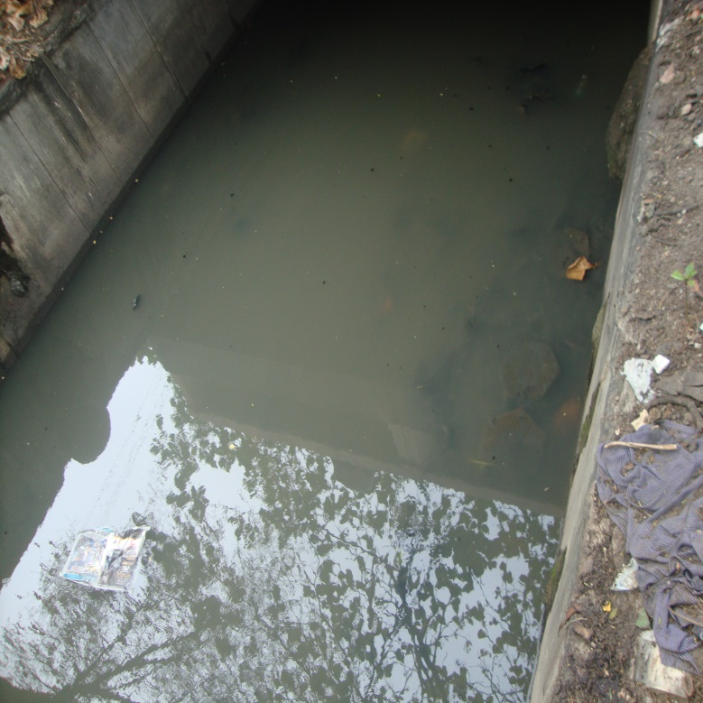
3 – CANAL DO CINTURA NA RUA WASHINGTON LUIZ ATÉ AV. DO CONTORNO
CANAL 488 mts

Slide 6
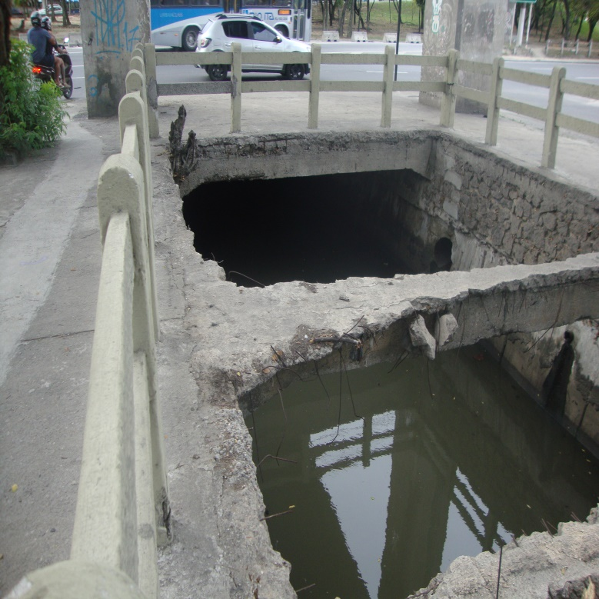
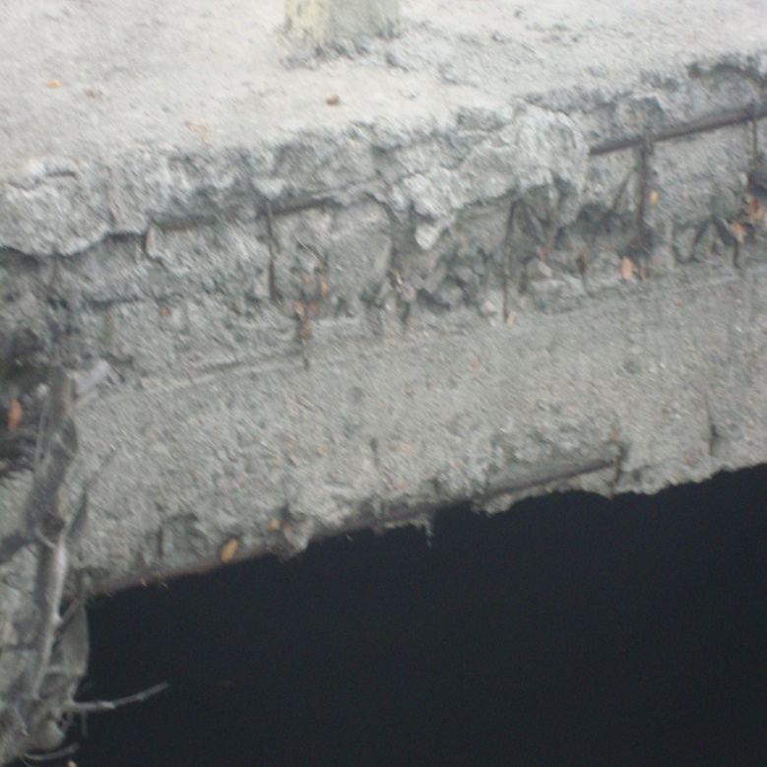
4 – CANAL DO CINTURA NA DESCIDA DA PONTE NA JANSEN DE MELO
CANAL 210 mts

Slide 7
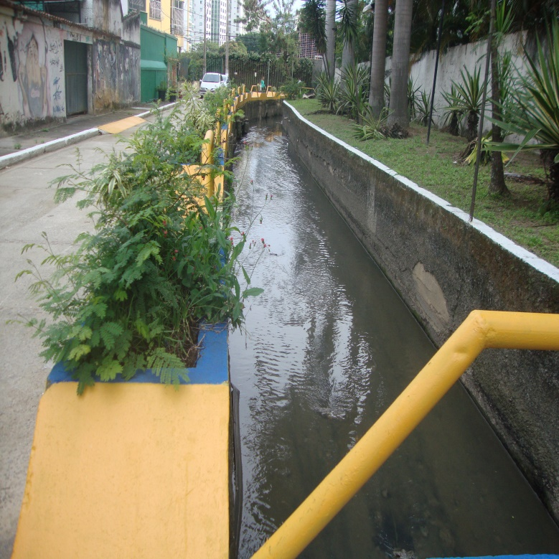
5 – CANAL CUBANGO E SANTA ROSA ATÉ A RUA TENENTE MESQUITA NO LARGO DO MARRÃO
CANAL 88 mts

Slide 8
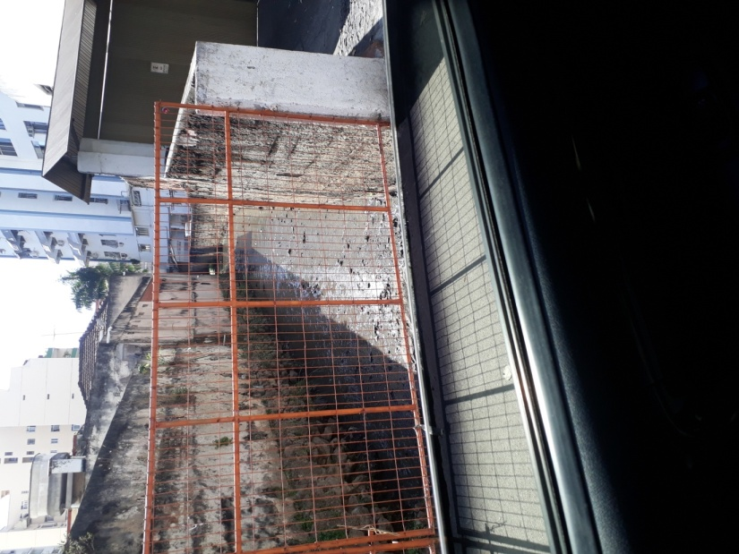
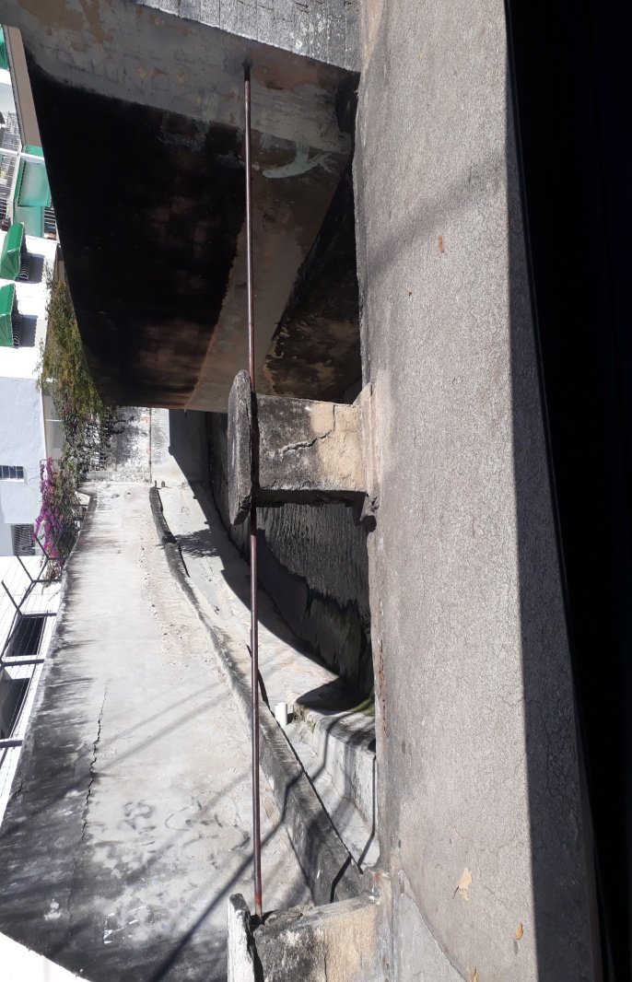
6 – CANAL CUBANGO E SANTA ROSA : CRUZAMENTOS RUA SIQUEIRA CAMPOS , Nª SRA AUCILIADORA , DR. SARDINHA, PROF. OTACÍLIO
CANAL 264 mts

Slide 9
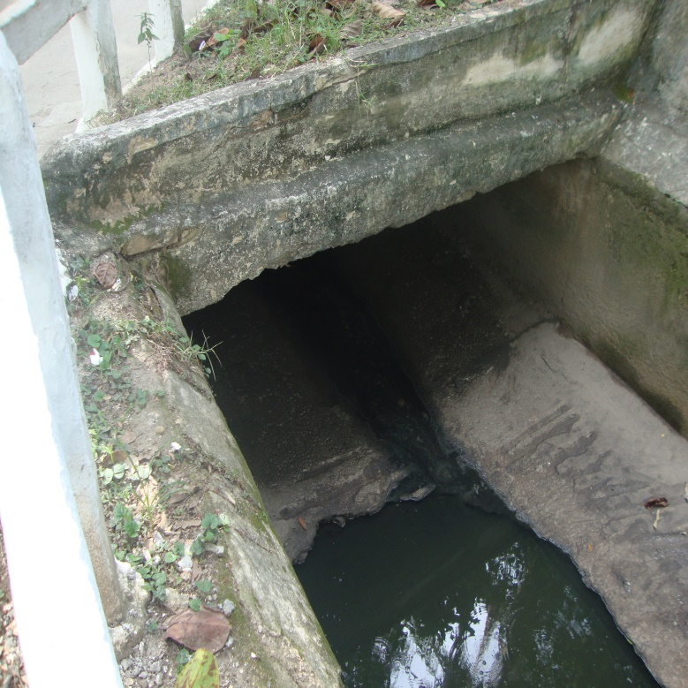
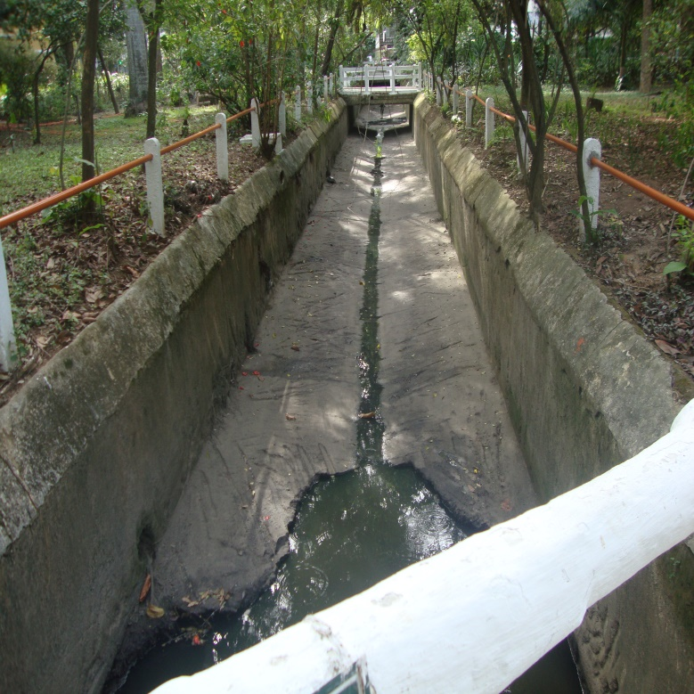
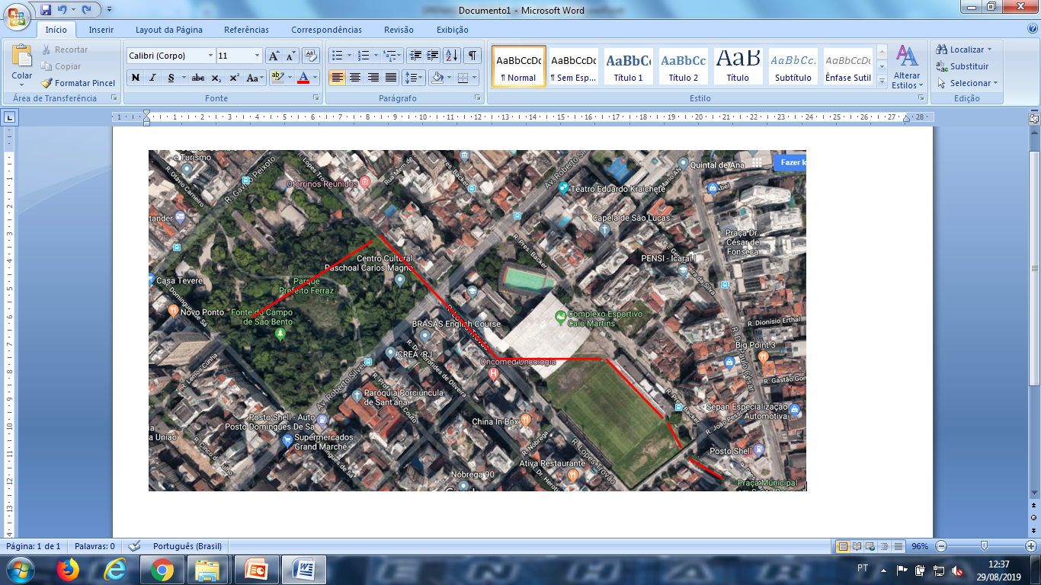
7 – RIO ICARAÍ EMBAIXO DO CAIO MARTINS ATÉ O CAMPO DE SÃO BENTO
CANAL 645 mts

Slide 10
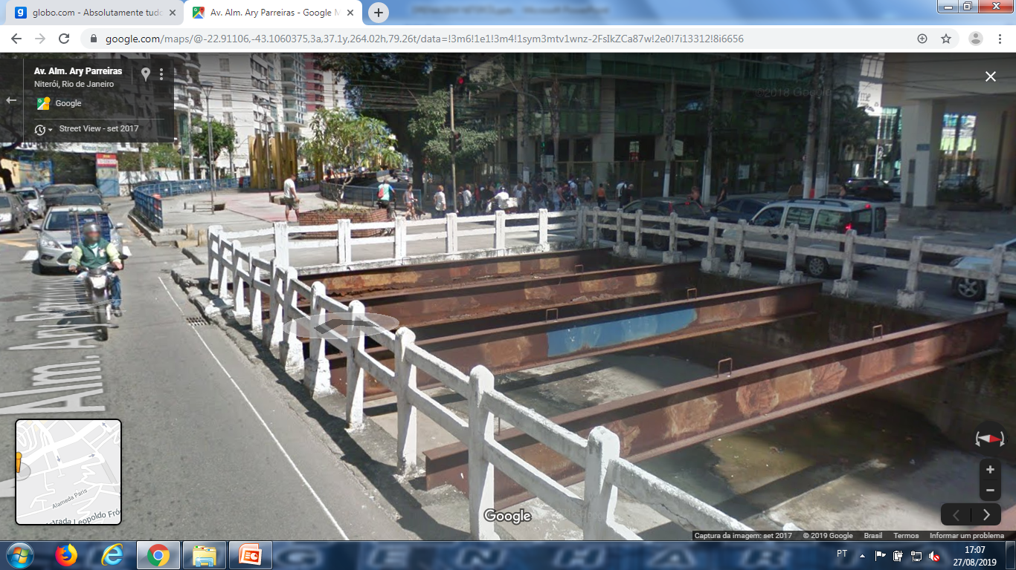
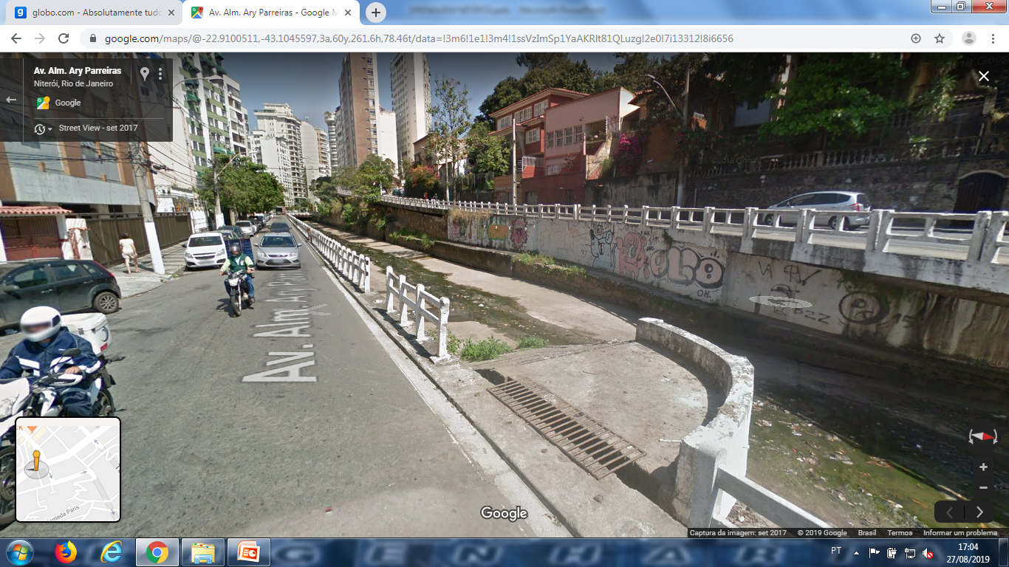
8 – CANAL DA AV. ARI PARREIRAS. DA RUA MOREIRA CESAR ATÉ PRAIA ICARAÍ
CANAL 400 mts

Slide 11
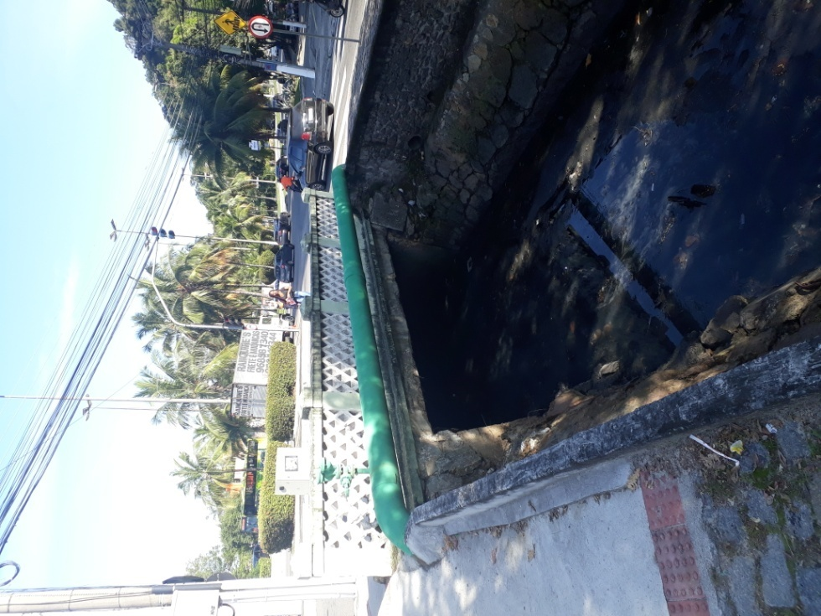
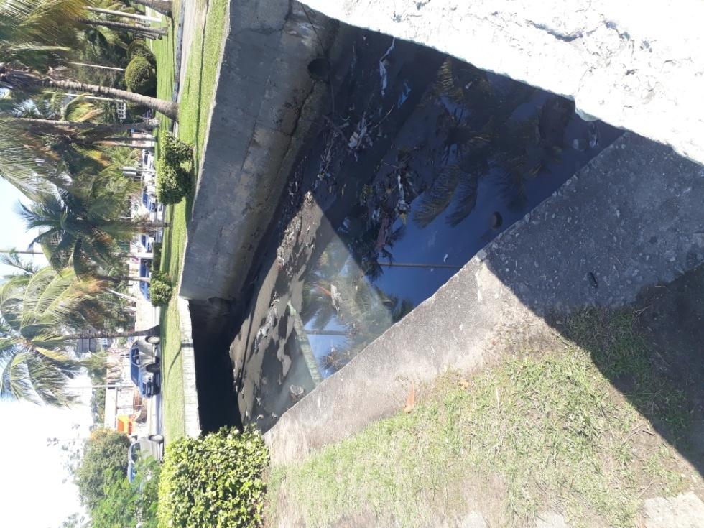
9 – CANAL AV. ROSSEVELT COM QUINTINO BOCAIUVA . FRENTE MACDONALD
1
2
CANAL 114 mts
3

Slide 12
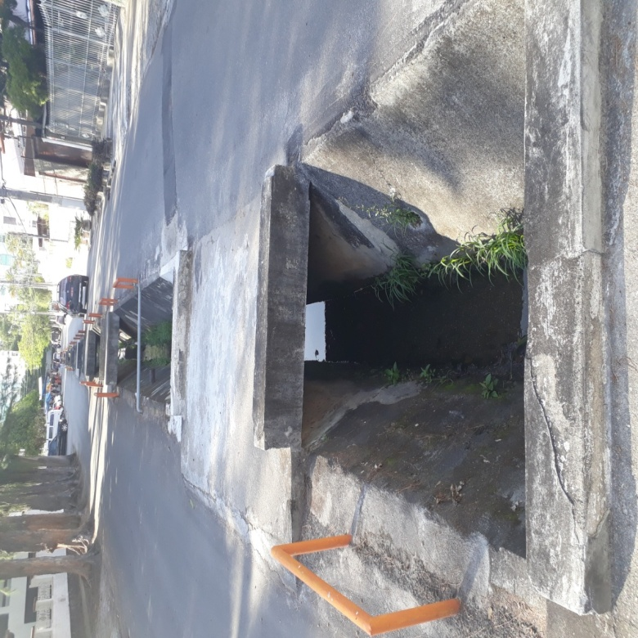
10 – CANAL DA RUA TAUBATÉ ATÉ A PRAIA DE SÃO FRANCISCO PASSANDO PELA ROTATORIA.
DUTO 187 mts

Slide 13
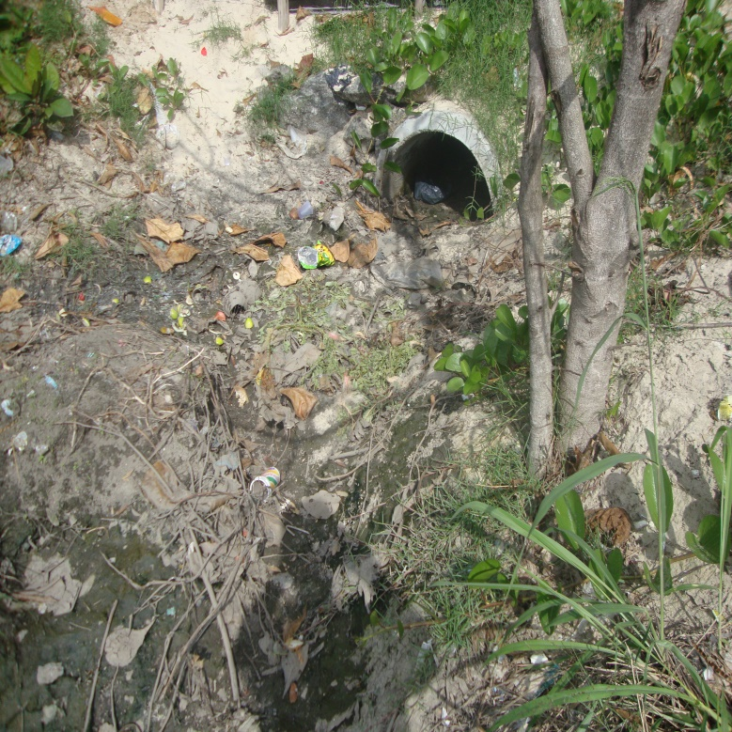
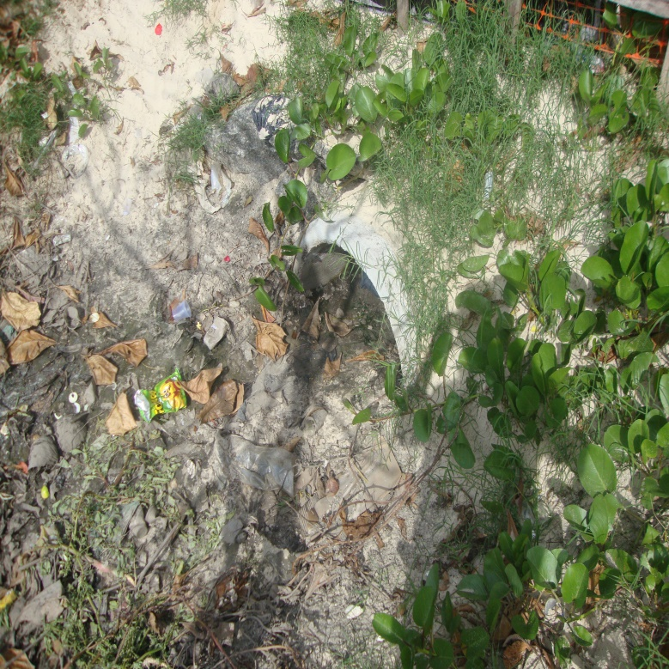
11 – DESAGUE CHARITAS EM FRENTE A RUA PROF. LEITÃO
DUTO 114 mts

Slide 14
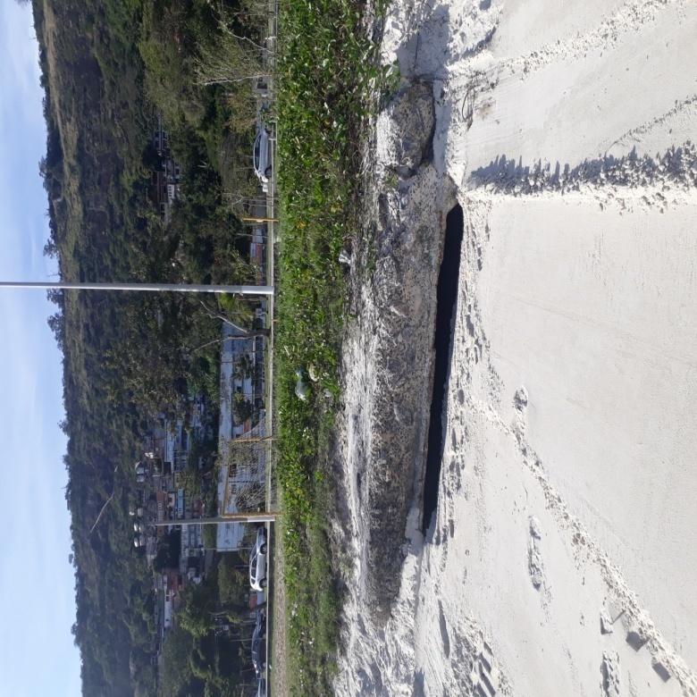
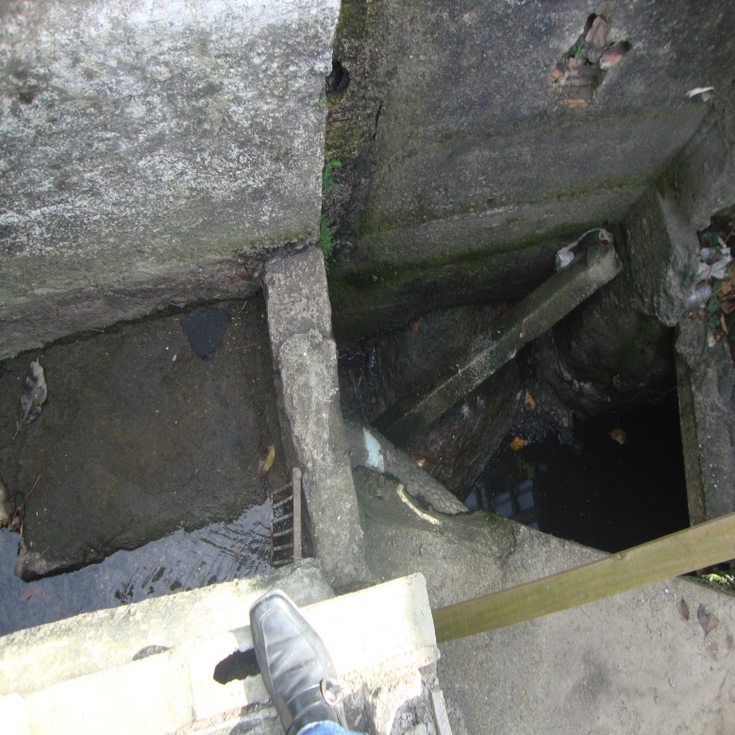
12 – DESAGUE CHARITAS EM FRENTE A MATERNIDADE DE CHARITAS
CANAL 107 mts

Slide 15
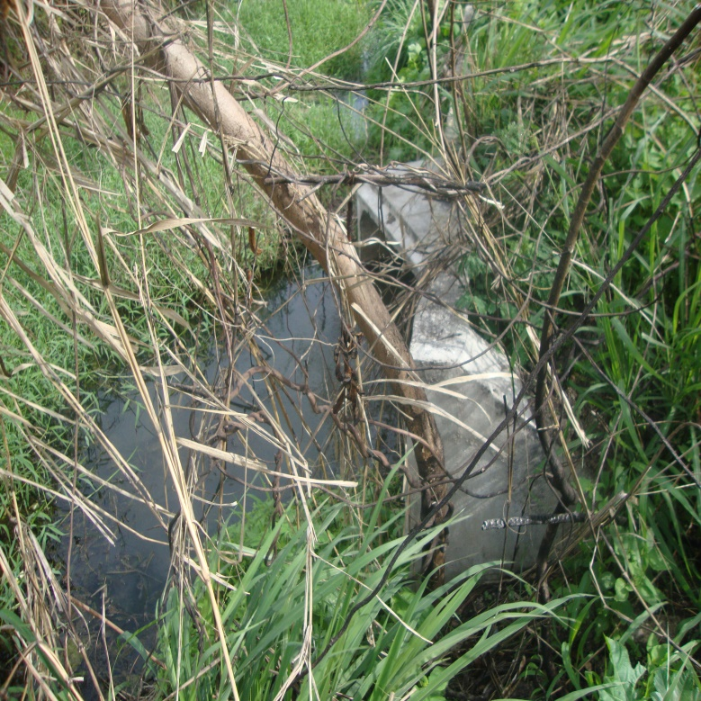
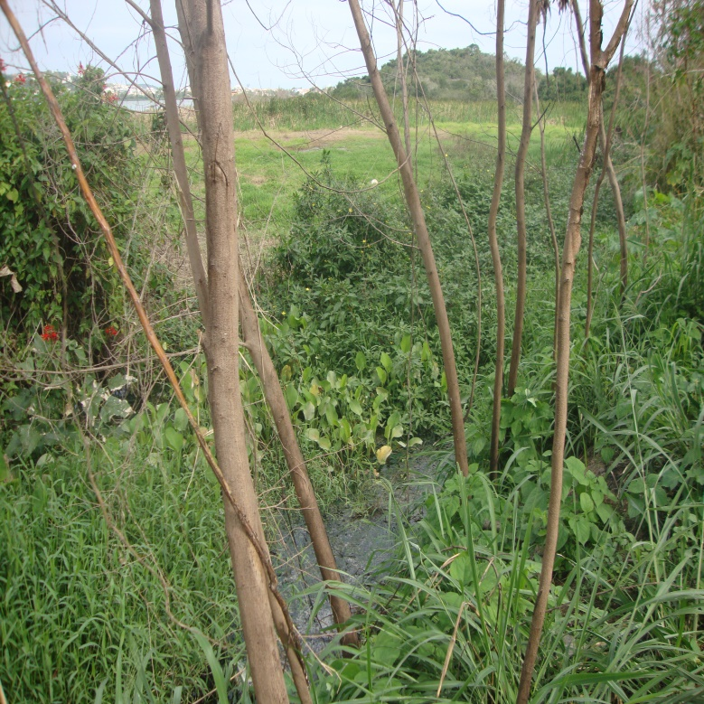
13 – CAFUBA DRENAGEM DA AV. PAULO MELLO DE KALLE ATÉ LAGOA DE PIRATININGA
CANAL 519 mts

Slide 16
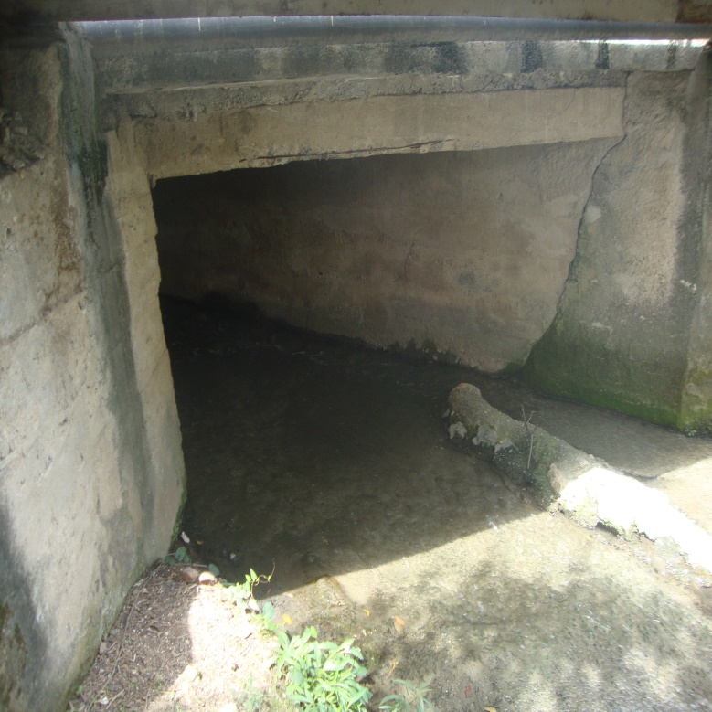
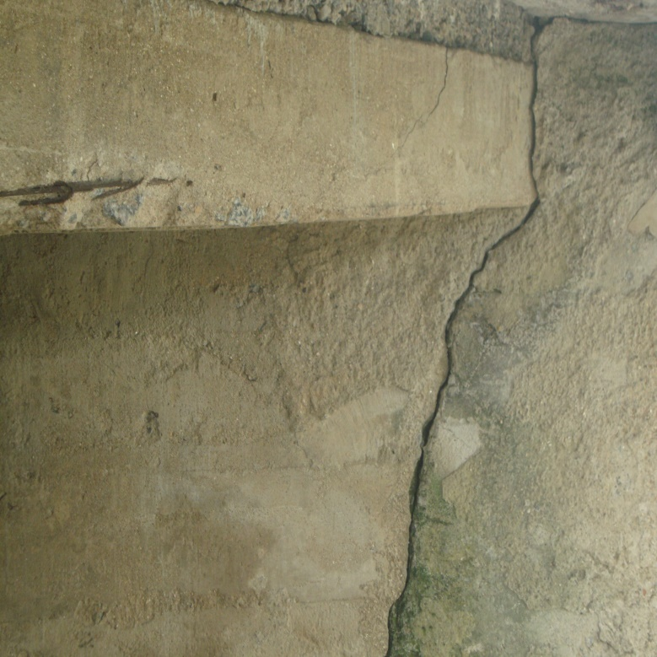
14– RIO JOÃO MENDES NO CRUZAMENTO COM AV. CENTRAL
CANAL 18 mts

Slide 17
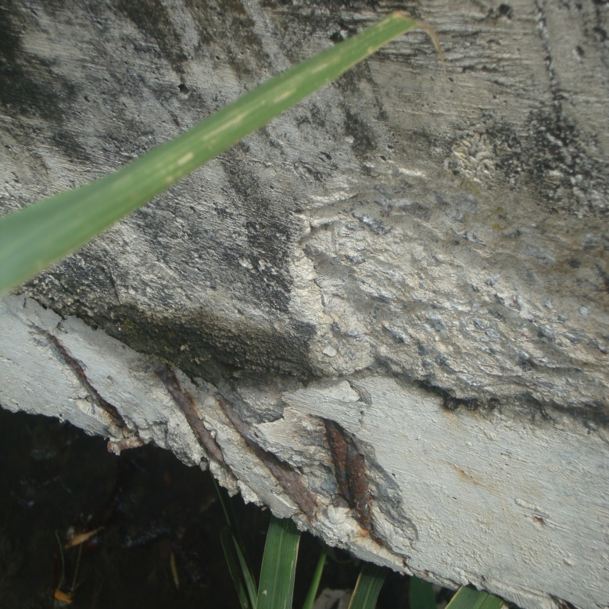
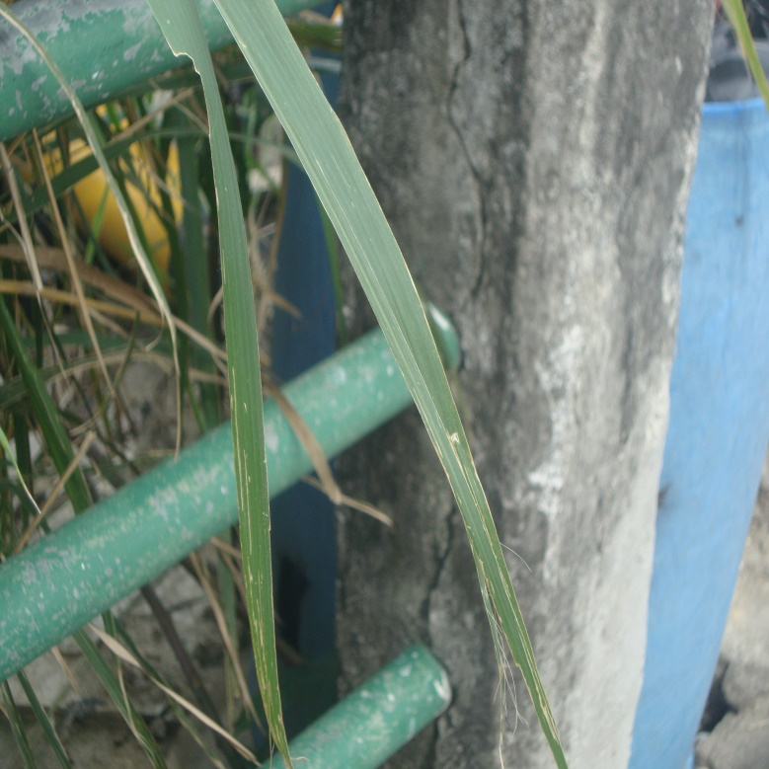
15 – AVENIDA EVERTON CHAVIER PROX. 2344
CANAL 33 mts

Slide 18
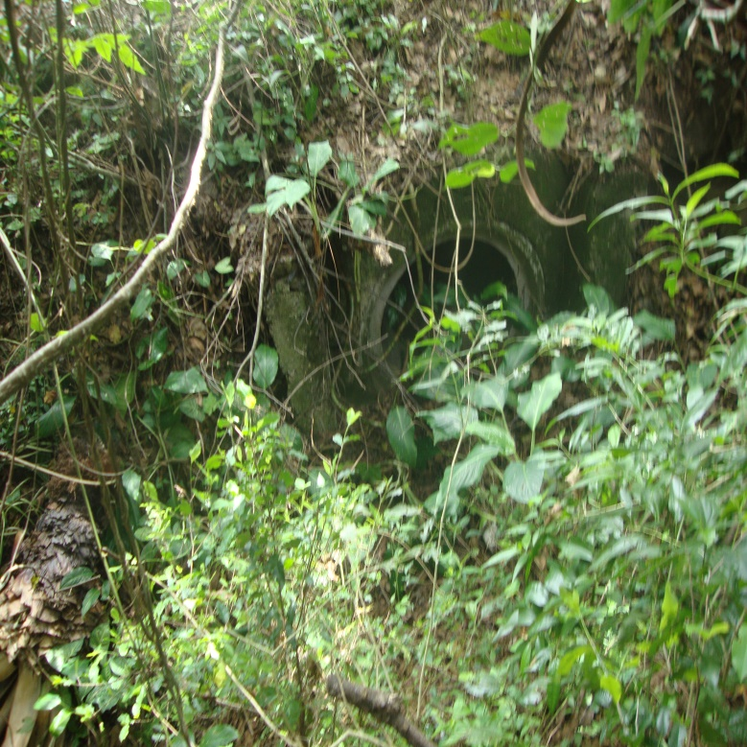
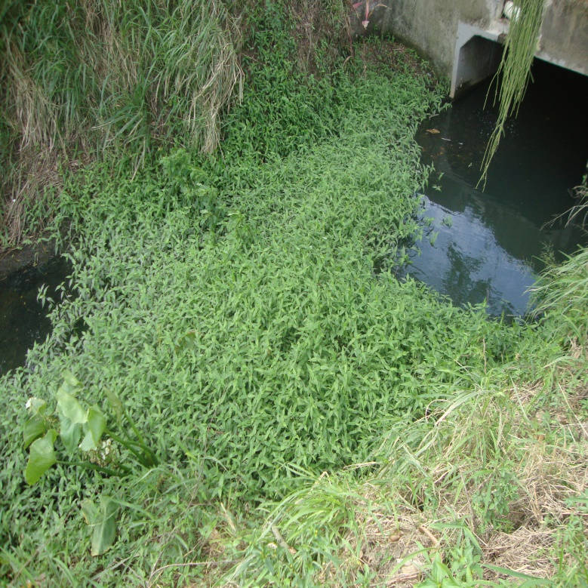
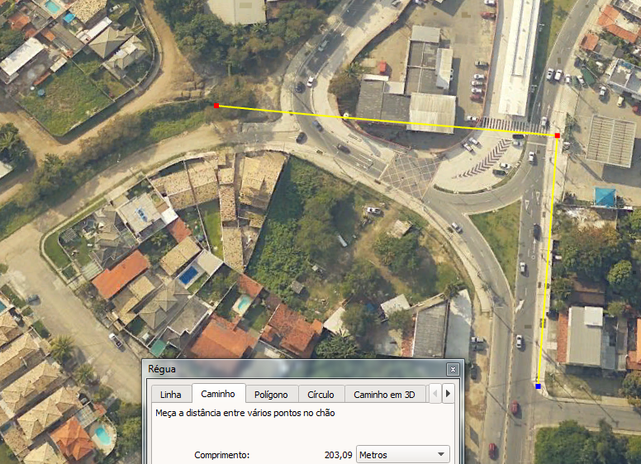
16 – RIO COLIBRI DO BAIRRO PEIXOTO ATÉ OS BOMBEIROS
CANAL 203 mts
DUTOS 571 mts

Slide 19
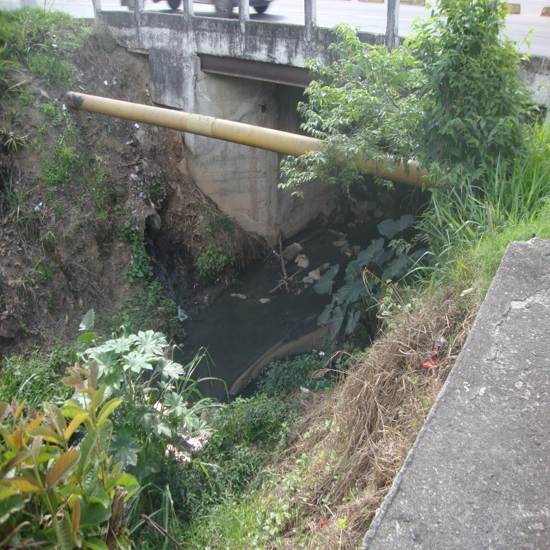
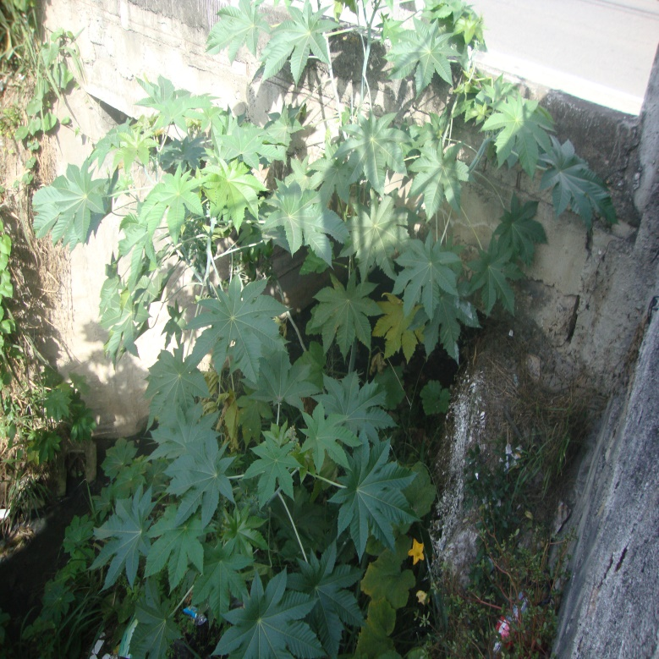
17 – CANAL DO LARGO DA BATALHA
CANAL 23 mts

Slide 20
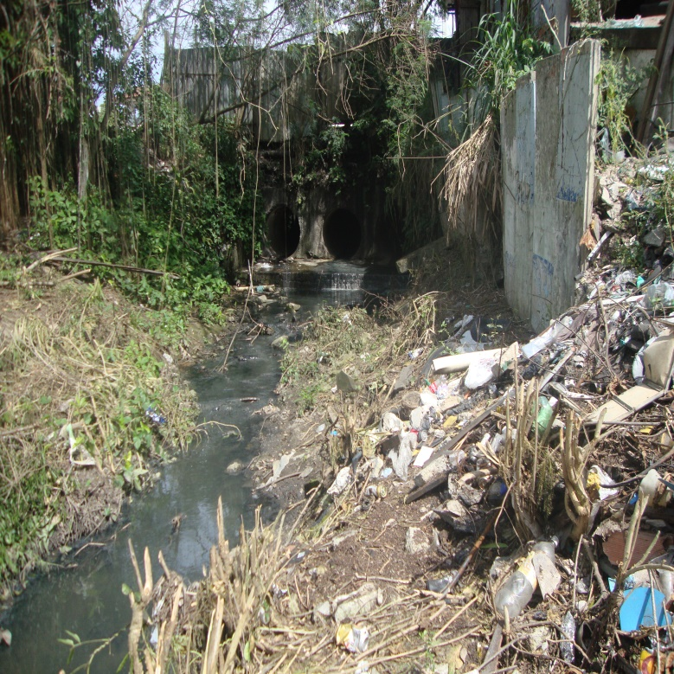
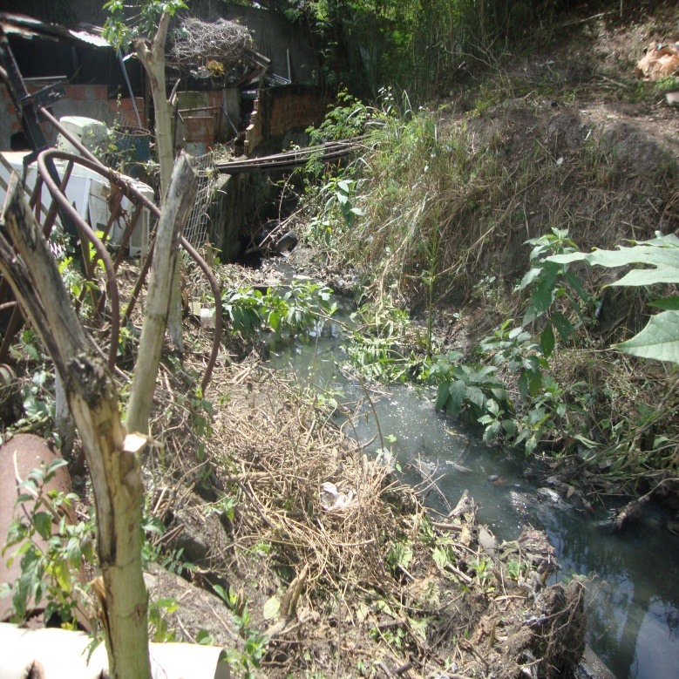
18 – CANAL DE DRENAGEM DAS ESCOLAS SÍTIO IPÊ E HONORINA DE CARVALHO ATÉ RUA UNIÃO
DUTO 553 mts

Slide 21
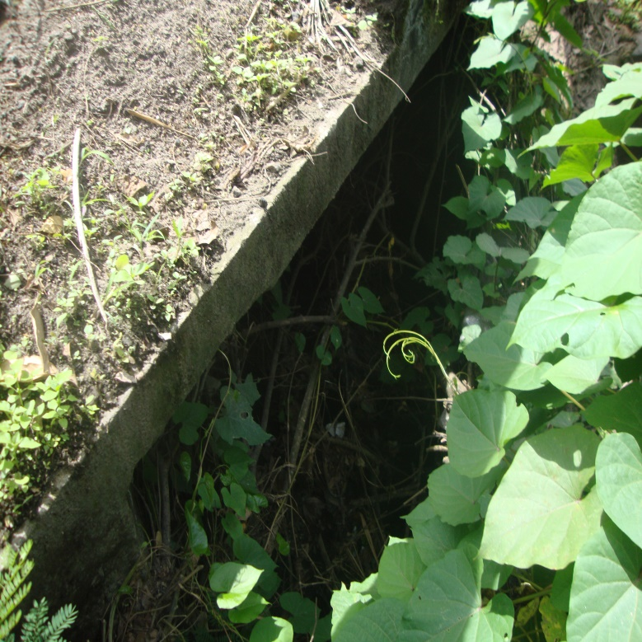
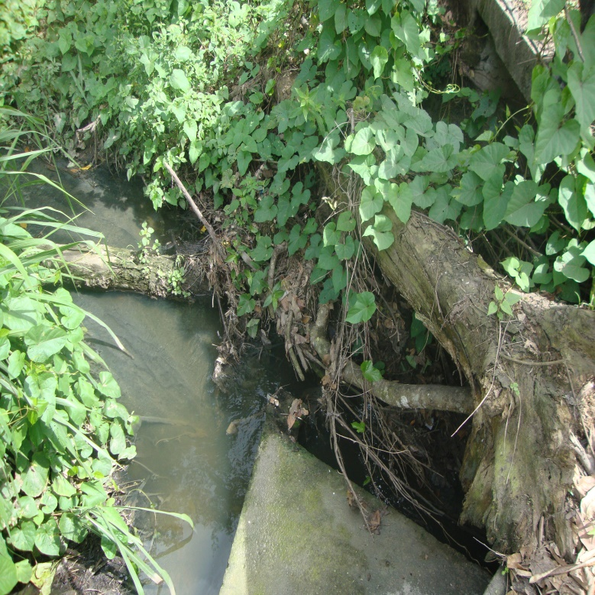
19 – DRENAGEM APÓS GARAGEM VIAÇÃO PENDOTIBA . CRUZA A AV. EWERTON XAVIER
CANAL 18 mts

Slide 22
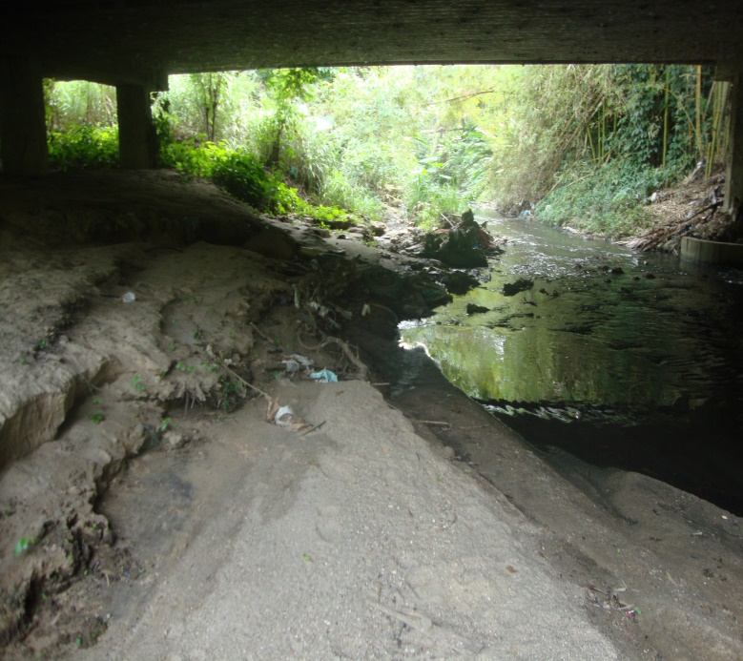
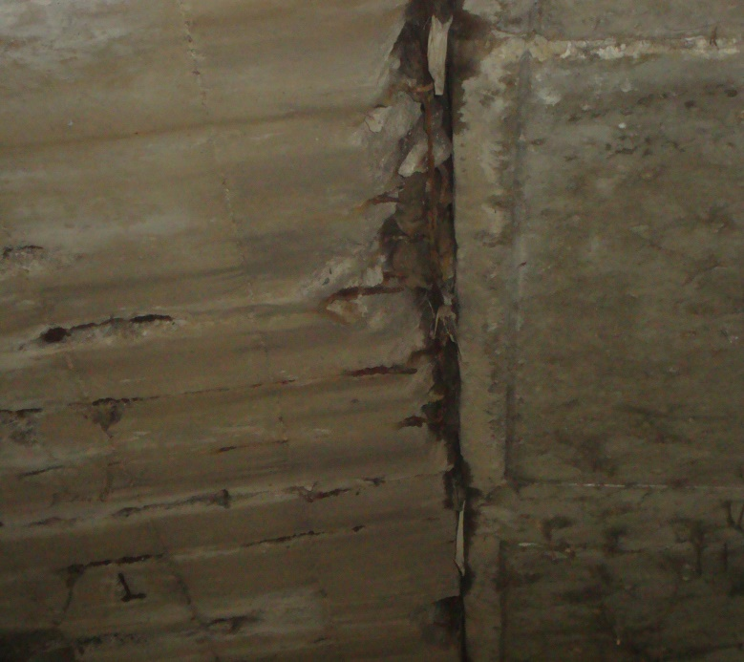
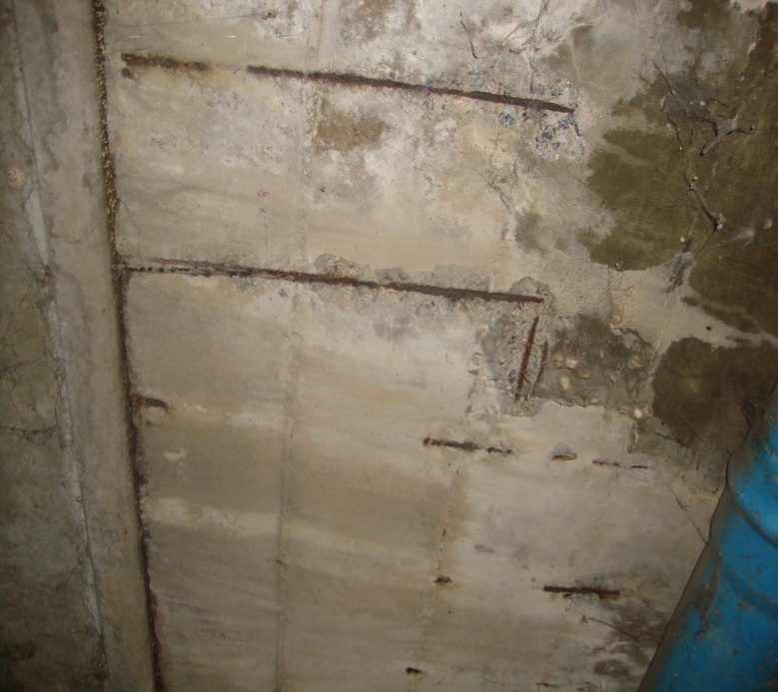
20 – CRUZAMENTO DO RIO NA ESTRADA VELHA DE MARICÁ 1131
Inspeção visual

Slide 23
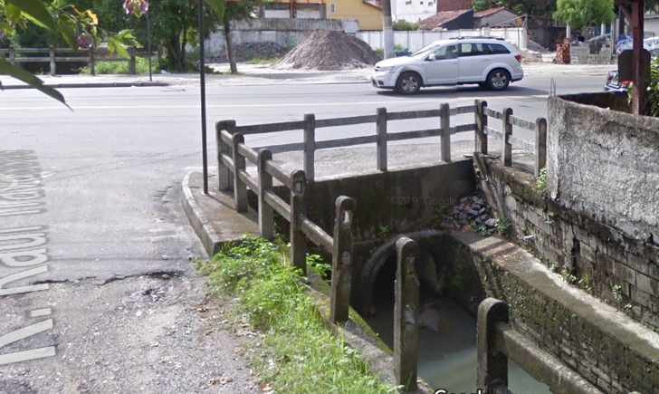
21 - CRUZAMENTO DA RUA RAUL TRAVASSOS COM AV. ALMIRANTE TAMANDARÉ
DUTO 23 mts

